Slide 1
Федеральное государственное бюджетное образовательное учреждение высшего образования «Красноярский государственный медицинский университет имени профессора В.Ф. Войно-Ясенецкого» Министерства здравоохранения Российской Федерации Кафедра стоматологии ИПО
Вывих нижней челюсти. Классификация, клиника, диагностика, лечение.
Выполнил ординатор
кафедры стоматологии ИПО
по специальности «стоматология хирургическая»
Ахмедов Анар Ильгар оглы
рецензент КМН, Доцент Дуж Анатолий Николаевич
Красноярск, 2023

Slide 2
Цель
Изучить определение, клинику, диагностику и классификацию вывихов нижней челюсти
Изучить методы лечения вывихов нижней челюсти

Slide 3
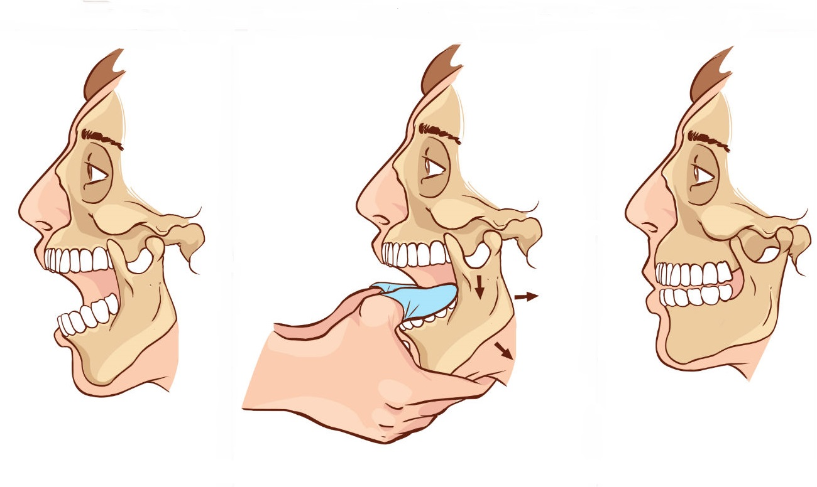
Вывих нижней челюсти – патологическое смещение суставной головки нижней челюсти за пределы своего анатомического ложа, приводящее к нарушению функции ВНЧС. Вывих нижней челюсти сопровождается невнятностью речи, невозможностью смыкания зубов (при заднем вывихе – невозможностью открыть рот), слюнотечением, выраженным болевым синдромом, смещением подбородка и изменением конфигурации лица. Диагноз вывиха нижней челюсти подтверждается данными рентгенографии или томографии височно-нижнечелюстного сустава. Лечебная помощь заключается во вправлении вывиха консервативным или хирургическим способом с последующей иммобилизацией нижней челюсти.

Slide 4
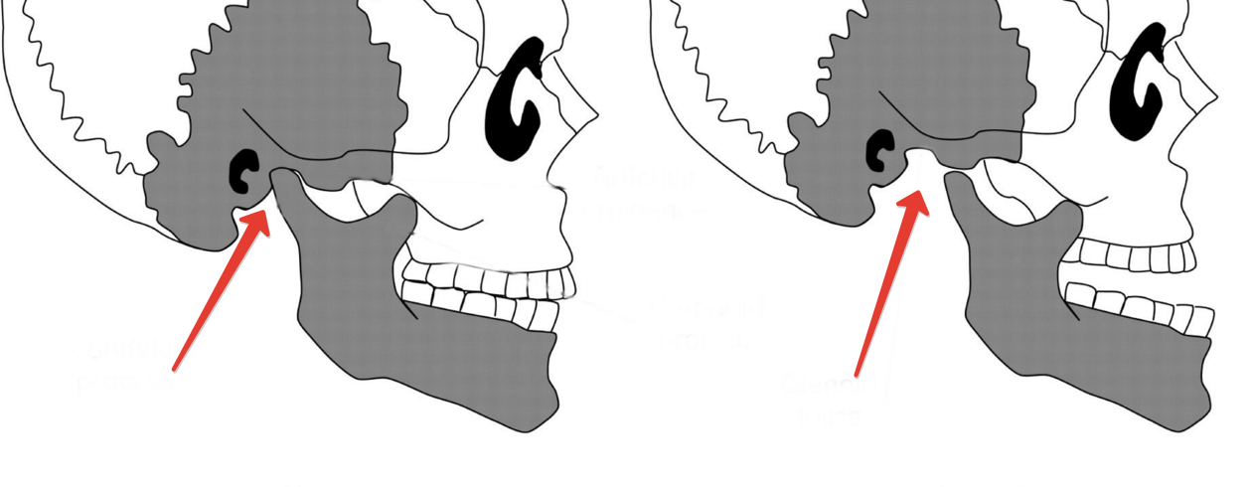
Вывих нижней челюсти – стойкое нарушение анатомических взаимоотношений элементов височно-нижнечелюстного сочленения, сопровождающееся развитием характерного патологического симптомокомплекса. Вывихи нижней челюсти составляют 1,5-5,5 % от общего количества вывихов, встречающихся в травматологии. В большей степени возникновению вывиха нижней челюсти подвержены женщины среднего и пожилого возраста, что объясняется особенностями анатомии ВНЧС (небольшой глубиной нижнечелюстной ямки височной кости, меньшим размером суставного бугорка, относительной слабостью поддерживающего сустав связочного аппарата). Вопросами консервативного и хирургического лечения вывихов нижней челюсти занимается ортопедическая стоматология и челюстно-лицевая хирургия.

Slide 5
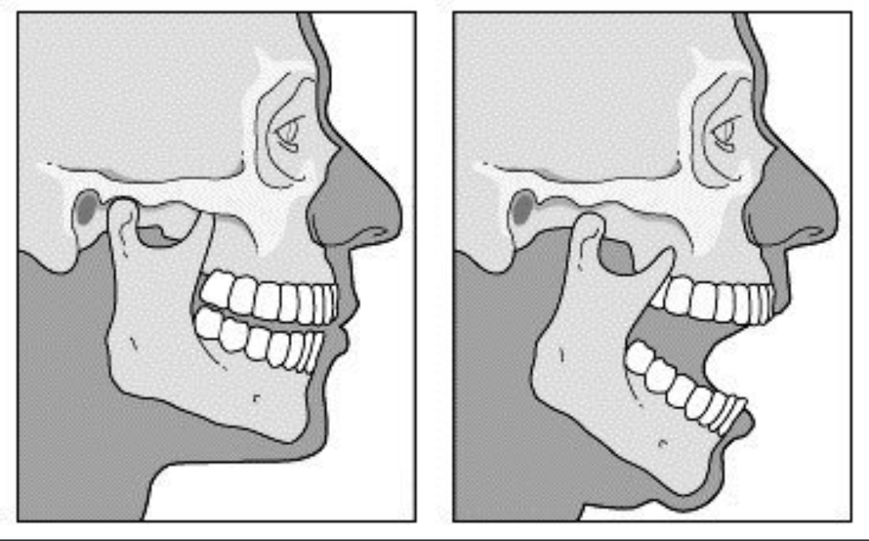
Причины вывиха нижней челюсти
Чаще всего механизм вывиха нижней челюсти связан с резкими движениями самой челюсти либо грубым внешним воздействием на нее. Самопроизвольный вывих нижней челюсти может быть вызван чрезмерным открыванием рта во время зевоты, крика, откусывания большого куска пищи, рвоты, пения, смеха и пр. В некоторых случаях вывих нижней челюсти случается при проведении разного рода медицинских манипуляций - удаления зубов, снятия слепков с зубов, зондирования желудка, бронхоскопии, гастроскопии, интубации трахеи и т. п. Причиной вывиха нижней челюсти могут стать различные вредные привычки: например, привычка открывать зубами бутылки, грызть орехи или вскрывать различные упаковки.
Кроме этого, острый травматический вывих может произойти в результате форсированного насильственного движения в суставе: прямого удара в нижнюю челюсть, падения на подбородок и пр.
Патологические и привычные вывихи нижней челюсти обычно возникают у пациентов с сопутствующими заболеваниями (подагрой, ревматизмом, ревматоидным полиартритом, эпилепсией, хроническим артритом и деформирующим артрозом ВНЧС, опухолями и остеомиелитом челюстей и пр.); при деформациях челюстей, неправильном прикусе, перерастяжении суставной капсулы, травматичном вправлении острого вывиха или недостаточных сроках иммобилизации нижней челюсти. Для их возникновения требуется незначительное внешнее воздействие; иногда такие вывихи возникают без видимых причин в результате постепенного смещения суставных поверхностей. Врожденный вывих нижней челюсти обусловлен аномалиями развития ВНЧС.

Slide 6
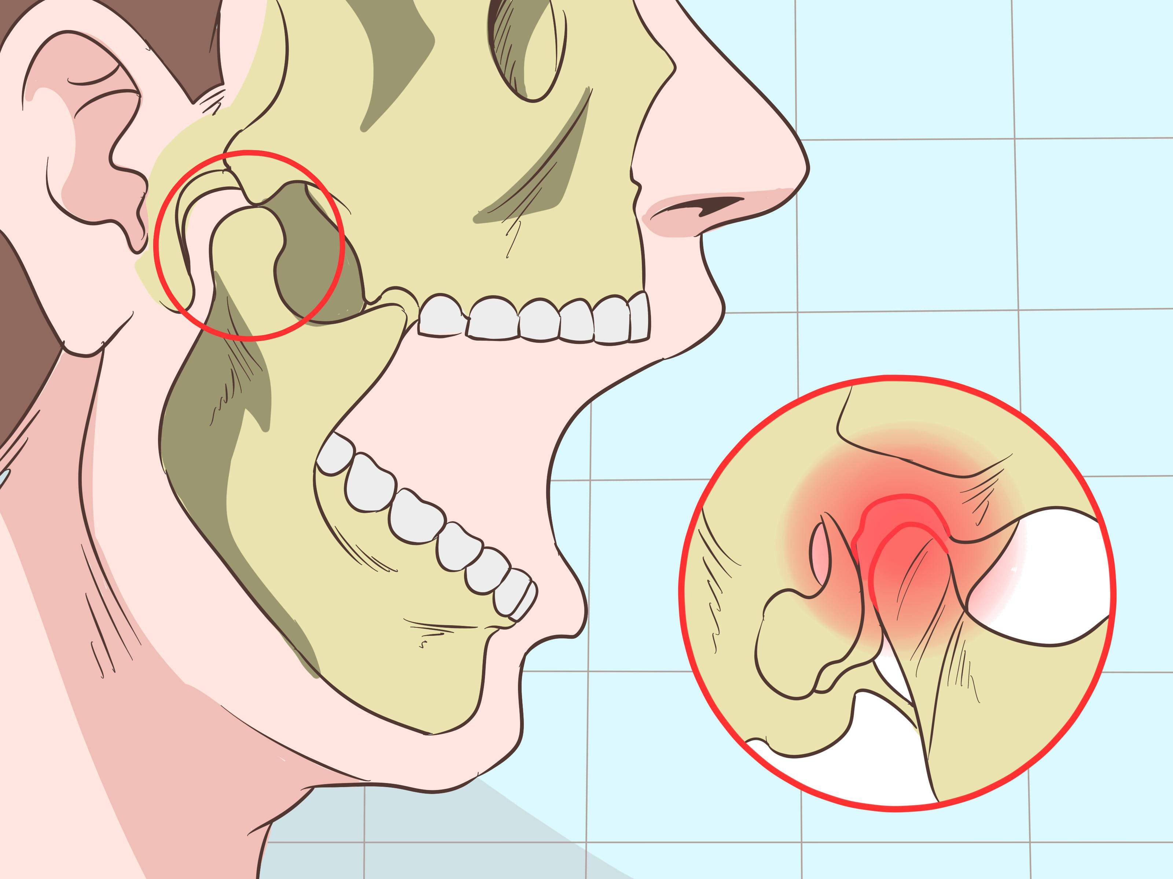
Факторами, предрасполагающими к возникновению вывиха нижней челюсти, служат:
ослабление связочного аппарата ВНЧС
уплощение суставной головки и снижение высоты суставного бугорка
гипермобильность сустава
полная адентия
пожилой возраст пациентов

Slide 7
Классификация
Вывихи могут быть полными и неполными.
Полный вывих - с полным расхождением сус­тавных поверхностей.
Неполный вывих (подвывих) - сохраняется соприкосновение суставных поверхностей. Переломовывих - сочетание перелома мыщелкового отростка с вывихом в сус­таве. С учетом времени, прошедшего от момента травмы, вывихи делят на острые и застаре­лые.
Застарелый вывих - оставшийся невправленным после травмы и неподдающийся закры­тому вправлению в связи с нарушениями, наступившими в тканях, окружающий сустав
Вывихи бывают односторонние и двусторонние. По механизму возникновения вывихи нижней челюсти различают:
травматические - обусловленные внешним механическим воздействием;
• привычные - систематически повторяющиеся, обусловленные слабостью связочного аппара­та и окружающих его мышц и (или) анатомическими изменениями суставных концов;
• патологические - связаны с заболеваниями сустава, приводящими к нарушению суставных поверхностей костей.

Slide 8
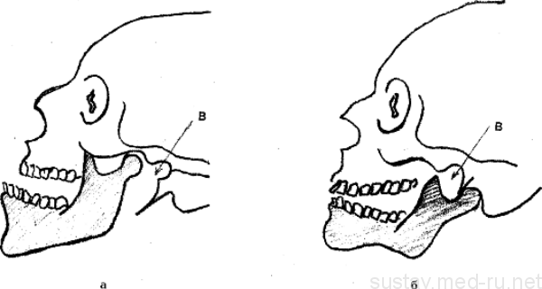
В зависимости от направления смещения суставной головки вывихи бывают передние (встречаются часто) и зад­ние (встречаются очень редко). Боковые вывихи, т.е. смещение суставной головки вовнутрь или кнаружи бывают только в сочетании с переломом мыщелкового отростка (переломовывих). В нормальном состоянии, при максимальном открывании рта, головка нижней челюсти вместе с суставным диском устанавливается на заднем скате вершины суставного бугор­ка.
Выдвижению головки вперед, т.е. за вершину суставного бугорка препятствует сле­дующие причины: высота бугорка, связочный аппарат и жевательные мышцы. При чрез­мерном опускании нижней челюсти (ударе, крике, зевании, смехе, кашле, попытке откусить большой кусок, гипертрофии жевательной мышцы, стоматологических вмешательствах, удалении зуба, снятии слепка, протезировании зубов и т.д.) суставная головка может со­скользнуть на передний скат суставного бугорка и возникнуть передний вывих.

Slide 9
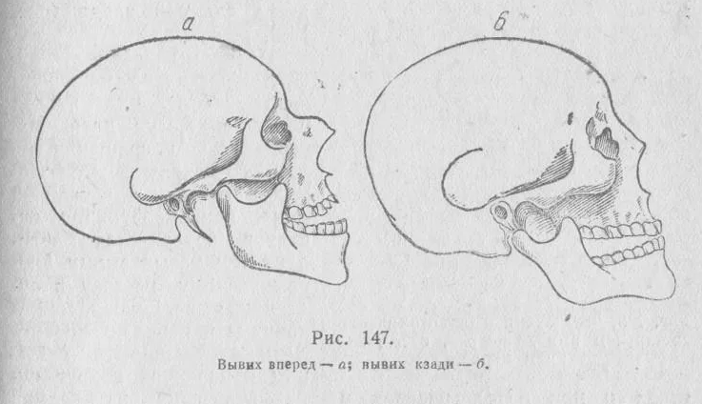
Задний вывих нижней челюсти встречается очень редко. Вывих возникает при ударе в область подбородка в момент сведения челюстей, при судорожной зевоте, а также при уда­лении нижних моляров с применением большой силы. При этом вывихе суставная головка на­ходится в положении между костной частью наружного слухового прохода (под нижней стен­кой) и сосцевидным отростком. Возможен перелом костной стенки слухового прохода и даже разрыв суставной капсулы.

Slide 10
Клиническая картина
При двустороннем переднем вывихе рот больного открыт, под­бородок выдвинут вперед и опущен вниз, попытки закрыть рот вызывают или усиливают боль в области височно-нижнечелюстного сустава. Речь невнятная, разжевывание пищи невозможно, слюнотечение. Лицо удлинено. Щеки уплощены и напряжены. Жевательные мышцы резко со­кращены и вытягиваются в виде валиков. Впереди козелков ушей мягкие ткани западают, а под скуловой дугой прощупываются небольшие возвышения - вывихнутые головки нижней челюсти. Если исследовать пальцами наружные слуховые проходы, то головки мыщелковых отростков не прощупываются. Задний край нижней челюсти вместо вертикального положения приобретает косое направление. Как уже сказано ранее, у больного рот открыт, контактируют только послед­ние моляры. При пальпации (со стороны полости рта) переднего края ветви нижней челюсти оп­ределяется сместившийся кпереди и книзу (выступающий) венечный отросток.

Slide 11
При одностороннем переднем вывихе рот больного полуоткрыт, подбородок выдвинут вперед и смещен в здоровую сторону. У козелка уха западают мягкие ткани, а под скуловой ду­гой (на стороне вывиха) - выпячиваются (вывихнутая суставная головка нижней челюсти). Сус­тавная головка на стороне поражения не пальпируется в наружном слуховом проходе. Прикус открытый. Из всех движений нижней челюсти возможно лишь небольшое открывание рта.

Slide 12
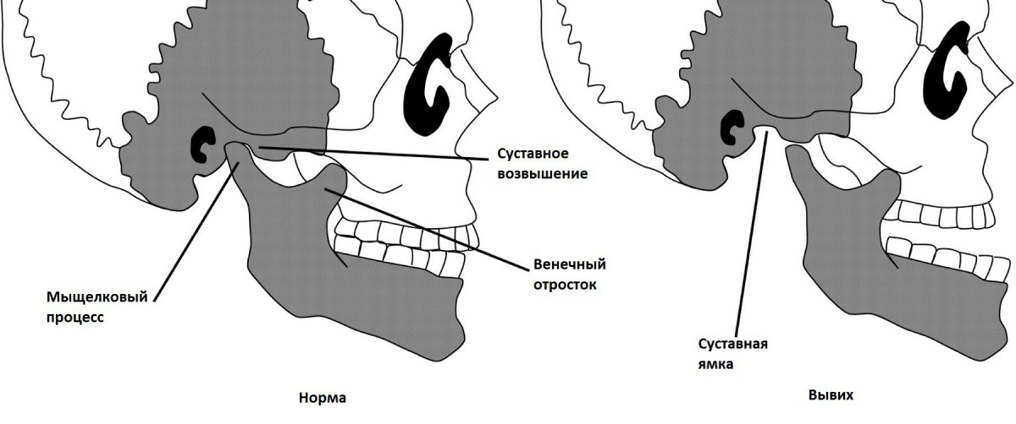

Slide 13
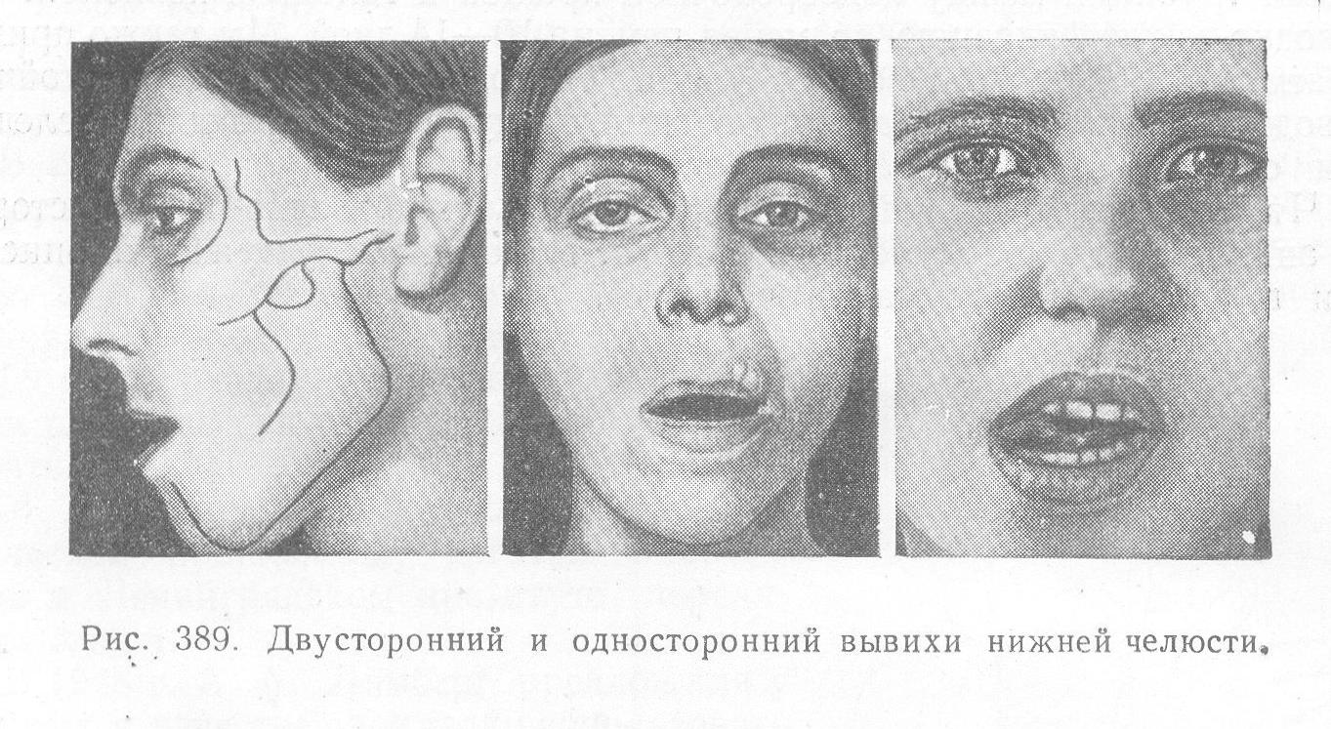

Slide 14
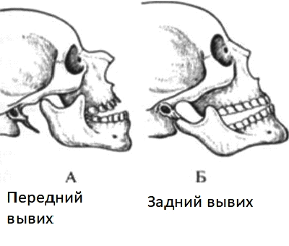
Задний вывих нижней челюсти. Наблюдается сведение челюстей, подбородок смещен кзади. Нижние резцы, а при их отсутствии - альвеолярный отросток фронтального отдела ниж­ней челюсти упирается в слизистую оболочку неба. Между зубами - антагонистами контакта нет. Речь невнятная. Движения челюстей невыполнимы. Головка нижней челюсти пальпируется впе­реди сосцевидного отростка височной кости. Из-за смещения нижней челюсти кзади и западения языка может возникнуть затрудненное дыхание. Больные находятся в вынужденном положении - с опущенной кпереди головой.

Slide 15
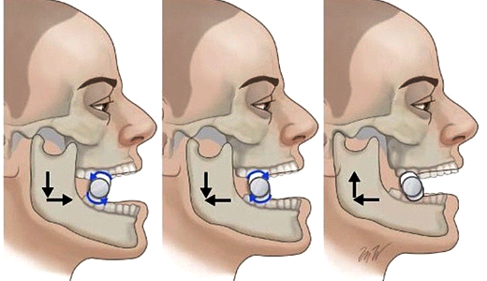
Привычный вывих нижней челюсти возникает у людей с уплощенной суставной голов­кой (при полиартритах, деформирующих артрозах и т.д.) или плоском суставном бугорке, при слабости связывающего аппарата и растяжении суставной капсулы. В момент, когда головки нижней челюсти скачкообразно перемещаются через вершину суставных бугорков, появляются щелчки, которые четко определяются на слух. Данные вывихи часто вправляются больными са­мостоятельно. Привычные вывихи могут привести к развитию травматического артрита.

Slide 16
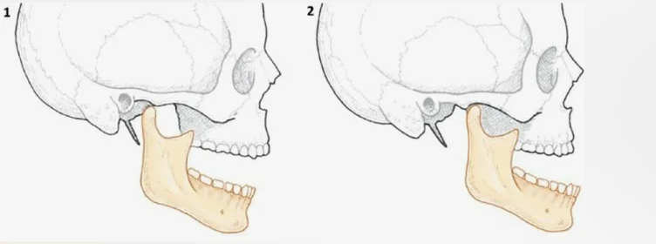
Диагностика
Для распознавания вывиха нижней челюсти, как правило, достаточно внешнего осмотра и пальпаторного обследования. Вместе с тем, уточняющая и дифференциальная диагностика невозможны без рентгенографии ВНЧС, а в сложных случаях – без КЛКТ или КТ височно-нижнечелюстного сустава. При переднем вывихе нижней челюсти на боковых рентгенограммах определяется свободная суставная впадина, смещение головки челюсти кпереди от суставного бугорка; при заднем вывихе – суставная головка, сместившись кзади, занимает положение под нижней стенкой костного слухового прохода, между нижнечелюстной ямкой и сосцевидным отростком.
Полученные клинико-рентгенологические данные позволяют дифференцировать вывих нижней челюсти от перелома мыщелкового отростка.

Slide 17
Лечение
При вывихе нижней челюсти доврачебная помощь заключается в наложении фиксирующей (подбородочно-теменной) марлевой повязки для создания покоя сустава.
Врачебная помощь заключается во вправлении вывиха. Вправление переднего вывиха преследует цель - расслабить жевательную мускулатуру, а затем сместить суставную головку нижней челюсти книзу и кзади от суставного бугорка. Грубые манипуляции при вправлении вы­виха приводят к дополнительной травме сустава, повреждению капсулы, связок сосудов и нер­вов. Вывихи нижней челюсти сопровождаются рефлекторной контрактурой жевательных мышц. М.Д. Дубов (1969) предлагает снимать мышечную контрактуру при помощи местной анестезии. Вкол иглы делают под нижним краем скуловой дуги кпереди от головки нижней челюсти. Через вырезку нижней челюсти проникают в мягкие ткани на глубину 2-2.5 см и выпускают раствор, ис­пользуемый для местной анестезии.

Slide 18
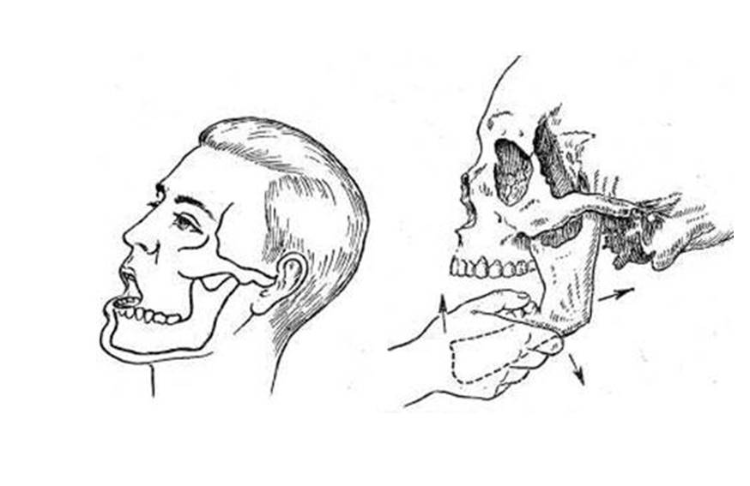
Лечение
При наличии метастазов в регионарные лимфатические узлы проводят также комбинированное лечение — предоперационную лучевую терапию и операции фасциально-футлярного иссечения клетчатки шеи или Крайля.
Прогноз для жизни неблагоприятный вследствие поздней обращаемости больных в лечебное учреждение.
Операции на путях регионарного метастазирования. Целью операций является устранение регионарных метастазов с клетчаткой шеи.

Slide 19
Методы вправления вывихов нижней челюсти
Метод ГЛ. Блехмана (1953) врач определяет в преддверии полости рта место нахожде­ния венечных отростков (при вывихе они выступают). Указательными пальцами надавливает на них в направлении вниз и кзади. Возникаемое при этом болевое ощущение приводит к рефлек­торному расслаблению жевательной мускулатуры и перемещению суставной головки в правиль­ное положение, т.е. происходит вправление челюсти.
Метод Ю.Д. Гершуни (1982) - заключается в том, что пальпаторно через кожу щек, не­сколько ниже скуловых костей, определяют положение верхушек венечных отростков, которые особенно легко выявляются у худощавых больных, и надавливают на них большими пальцами рук в направлении вниз и назад.
К положительным сторонам этого способа можно отнести следующее: вправление осуще­ствляется без введения пальцев в рот больного, что особенно важно в случаях, когда врач не имеет возможности вымыть руки; не требуется прилагать больших физических усилий; отпадает необходимость в ассистенте; вправление может быть осуществлено быстро и просто при любом положении больного (сидя, стоя, лежа на земле или на полу) и в любых условиях.

Slide 20
Метод В. Попеску (1960) - больного укладывают на спину. Между большими коренными зубами, при максимально открытом рте, вводятся марлевые (бинтовые) валики диаметром 1,5-2,0 см. Врач проводит давление на подбородок снизу вверх. Таким путем перемещается головка челюсти вниз. Затем, надавливая на подбородок спереди назад, смещают головку в суставную впадину.
Метод Б.П. Гепперта (1979) - больной лежит на спине со слегка запрокинутой головой. Врач, сидя на кушетке сбоку больного, накладывает пальцы на жевательные поверхности зубов с обеих сторон, а большими пальцами упирается в нижний край подбородочного отдела нижней челюсти. Оттягивается угол челюсти книзу, а большими пальцами одновременно смещают ее кзади. В момент вправления необходимо, чтобы пальцы соскользнули с жевательной поверхно­сти зубов во избежание их прикусывания.

Slide 21
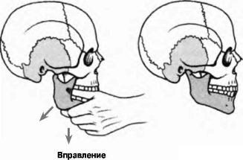
Лечение вывиха челюсти. Метод Гиппократа
Перед тем, как вправить вывих челюсти, доктор обматывает большие пальцы рук марлевой повязкой или полотенцем и встает перед пациентом, который сидит на стуле. Врач вставляет предварительно перемотанные пальцы поверх жевательных зубов, а остальными обхватывает челюсть снизу. Затем верхние пальцы начинают давить на челюсть в нижнем направлении, а все остальные пальцы давят на подборок вверх.
После этого челюсть следует отодвинуть назад и сразу поднять вверх. Такие движения должны восстановить первоначальное состояние сустава, свидетельством чего станет характерный щелчок.
Как правило, после этого пациент непроизвольно смыкает челюсть. Именно для того чтобы не повредить пальцы в ходе таких манипуляций, врач и должен обмотать их тканевыми повязками. После удачного вправления челюсти пациенту накладывают пращевидную повязку и запрещают на протяжении недели широко или резко раскрывать рот, так как это может повлечь за собой рецидив. С этой же целью не рекомендуют употреблять в пищу твердые продукты.

Slide 22
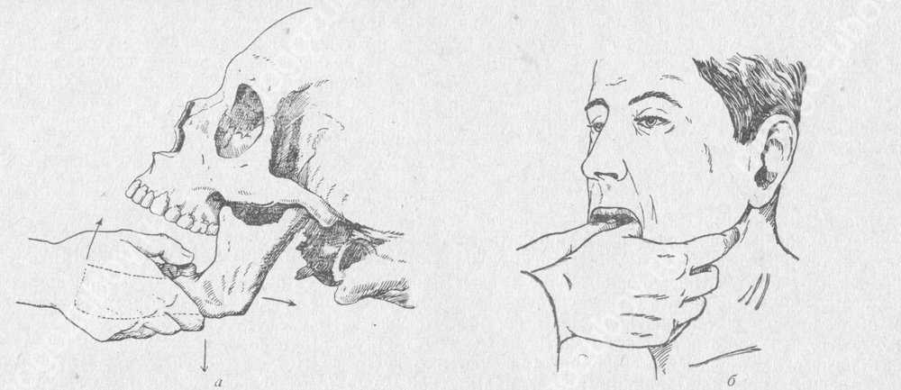
Вывод
При своевременном вправлении вывихов нижней челюсти и соблюдении сроков иммобилизации исход благоприятный; рецидивы маловероятны. При сопутствующих заболеваниях и ранней нагрузке на челюсть возможно развитие привычных вывихов, тугоподвижности в суставе.
Профилактика вывиха в ВНЧС заключается в контроле амплитуды открывания рта во время еды, пения, чистки зубов, проведения медицинских вмешательств; устранении предрасполагающих факторов, предупреждении травм нижней челюсти. После вправления вывиха или операции на ВНЧС необходимо соблюдение рекомендованного режима и полноценная реабилитация.

Slide 23
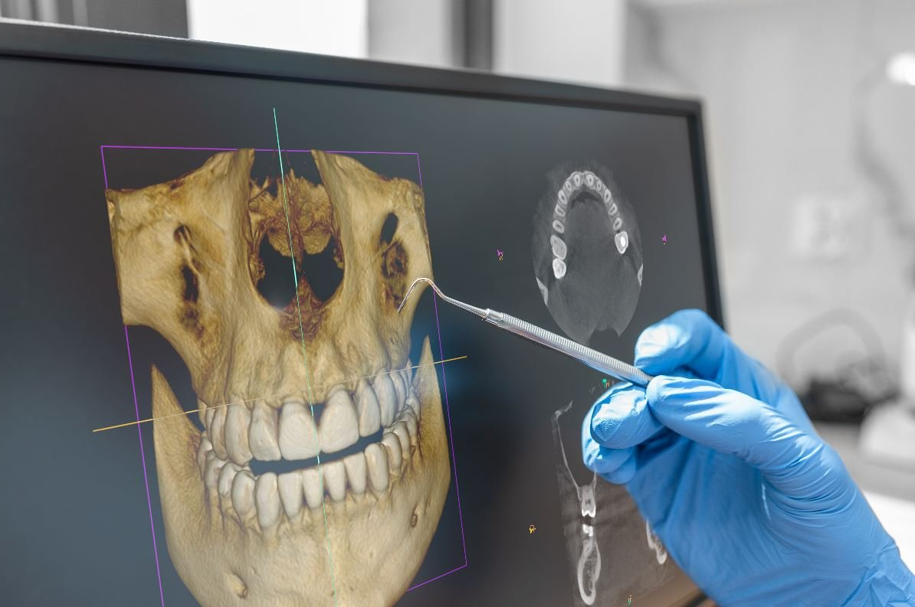
Спасибо за внимание!

Slide 24
Список литературы
1. Челюстно-лицевая хирургия / под ред. Кулакова А. А. - Москва : ГЭОТАР-Медиа, 2019. - 692 с. (Серия "Национальные руководства")
2. Тимофеев А.А. Челюстно-лицевая хирургия : учебник. – Молодечно : Типография «Победа», 2020. – 832 с.
3. Хирургическая стоматология : учебник / ред. В. В. Афанасьев. - 3-е изд., перераб. - Москва : ГЭОТАР-Медиа, 2019. - 400 с.
4. Челюстно-лицевая хирургия. Учебник. / Под ред. Дробышева А.Ю., Янушевича О.О.. - М. : ГЭОТАР-Медиа, 2018
5. Кулаков, А. А. Хирургическая стоматология / под ред. Кулакова А. А. - Москва : ГЭОТАР-Медиа, 2021. - 408 с
6. Челюстно-лицевая хирургия. Учебник. / Под ред. Дробышева А.Ю., Янушевича О.О.. - М. : ГЭОТАР-Медиа, 2018
7. Хирургическая стоматология : учебник / под ред. С.В. Тарасенко. – Москва / ГЭОТАР-Медиа, 2020. – 672 с..

